Slide 1
Customer Lifecycle Management
Erfolgreiche Kundenbindung

Slide 2
Es ist x-mal teurer,
einen Neukunden zu gewinnen,
als einen Bestandskunden zu betreuen und weiter zu entwickeln!

Slide 3


Customer Lifecycle Management
CLM
Jetzt Ihre Kundenbasis modernisieren und Umsatz sichern!

Slide 4
CLM
IHRE 5 Schritte zu IHREM Erfolg
VORBEREITEN
ANALYSIERN
PLANEN
AUSFÜHREN
MESSEN
Trainings nutzen
Materialien sichten
Kundendaten mit Account Manager analysieren
Chancen und Reichweite ermitteln
Planen der Aktivitäten und der Ressourcen
Unterstützung durch Mitel
Nutzen des Materials von Mitel
Durchführung der Aktivitäten
Analysieren der Aktivität
Bewertung des Erfolges

Slide 5

Mit Mitel haben Sie Ihre Kunden im Blick!

Slide 6
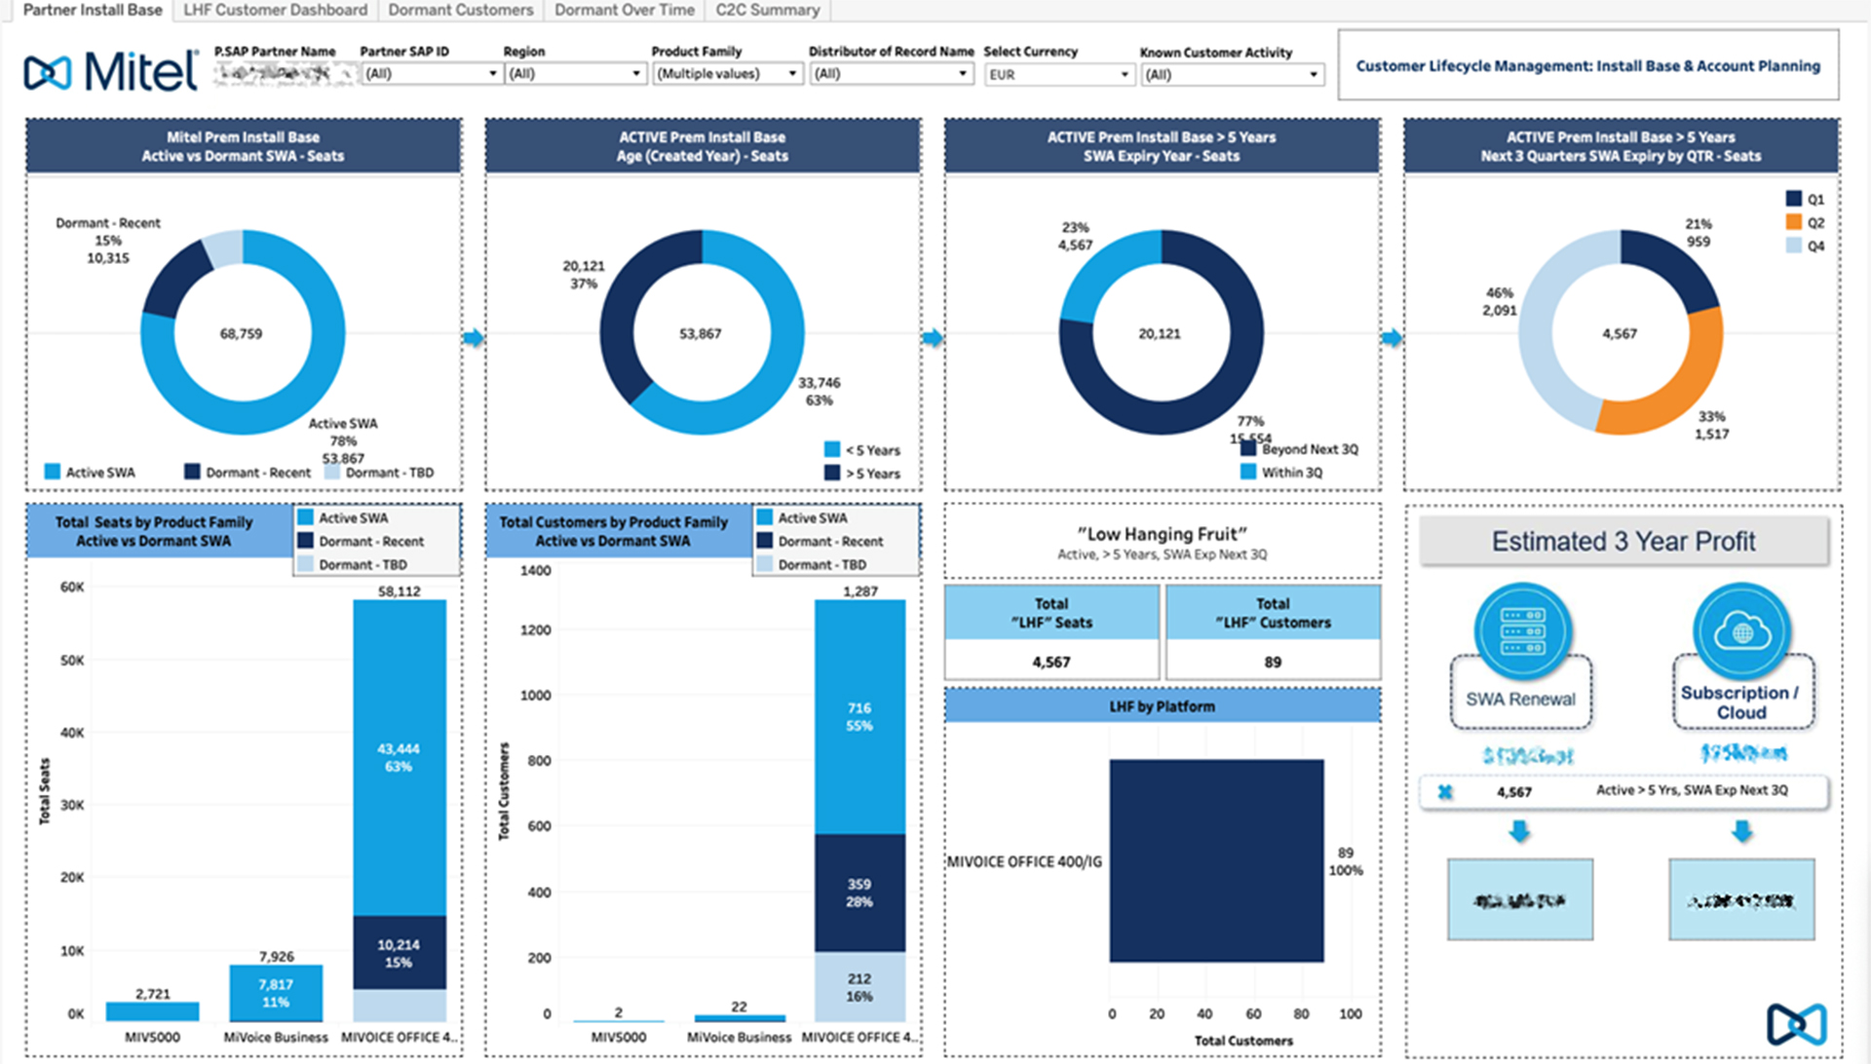
Das Partner Dashboard

Slide 7
Aktive und ruhende Software Assurance (SWA)
Installierte Basis (Seats)
< 5 Jahre
> 5Jahre
Installierte Basis (Seats)
> 5 Jahre
Ablauf der SWA
Installierte Basis (Seats)
> 5Jahre
Ablauf der SWA innerhalb der nächsten
3 Quartale
Seats nach
Produkt-Familie
aktive und ruhende SWA
Kunden nach
Produkt-Familie
aktive und ruhende SWA
„Low Hanging Fruit“
Aktive SWA,
> 5 Jahre,
Ablauf in den nächsten
3 Quartalen
Geschätzter Gewinn
über 3 Jahre

Slide 8
Marketing
Unterstützung

Slide 9
Umfangreiches Kampagnen-Material
Beispiel für MiVoice Office 400
Auswahl der Kampagne nach Einsatzzeit des Systems und Status der Software Assurance |  | im Einsatz
 |  | 0-3 Jahre | 3-5 Jahre | >5 Jahre
SWA Aktiv | Primär | Do More | Do More | Modernize
 | Sekundär | N/A | Modernize | Do More
SWA Ruhend (<1 Jahr im Einsatz) | Primär | Get Current | Get Current | Modernize
 | Sekundär | Do More | Do More | Get Current
SWA Ruhend (>1 Jahr im Einsatz) | Primär | Get Current | Modernize | Modernize
 | Sekundär | Do More | Get Current | Get Current

Slide 10

Kampagnen Leitfaden (Playbook)

Slide 11
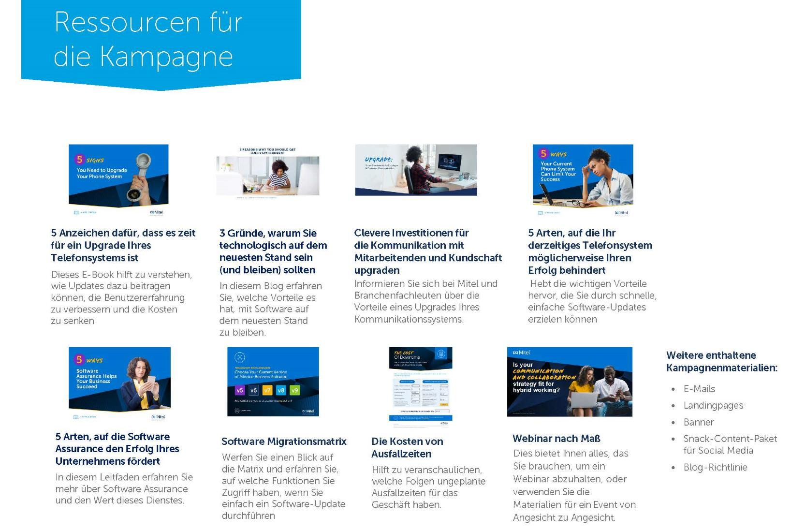

Slide 12
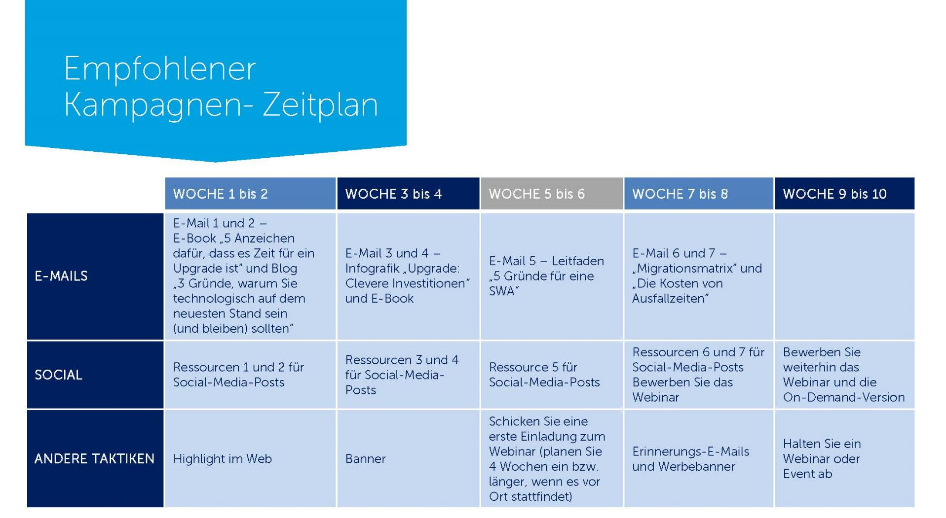

Slide 13
Es lohnt sich,
Mitel Partner zu sein.

Slide 14
Sprechen Sie uns an.

